Slide 1
INDICES EN FAMILLE
INDICES « CHRONOLOGIE»
INDICES « THEME »
INDICES « ACTION »

Slide 2
Consignes
Trois diapos présentent des familles d’indices : personnages, lieux, genres.
Déplace les indices et place-les à côté des bons livres. Argumente tes choix.

Slide 3
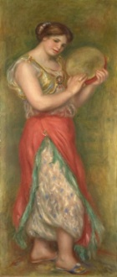
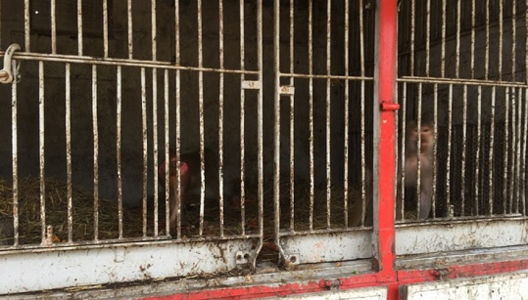
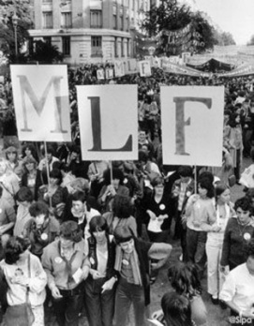
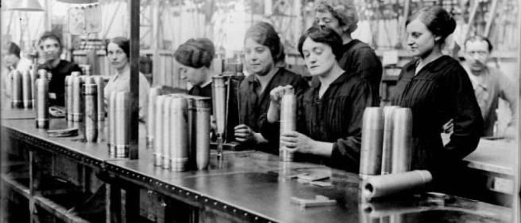
INDICES « CHRONOLOGIE »
2016
1992…..2004…..

Slide 4
INDICES « THEME»

Slide 5
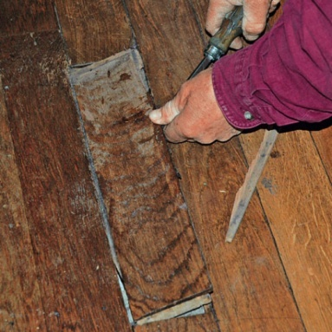
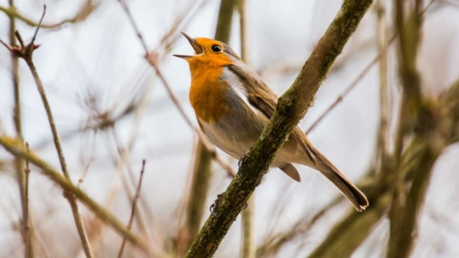
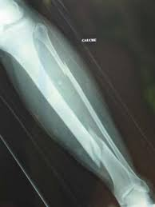
INDICES « ACTION»

